Slide 1
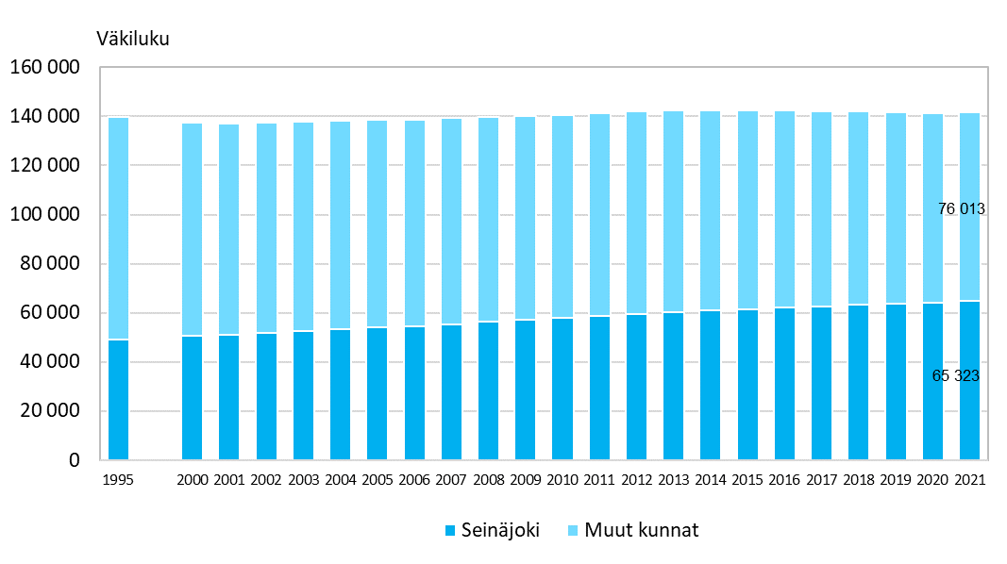
Väkiluku Seinäjoen kaupunkiseudulla 1990, 1995, 2000–2022

